Slide 1



客串:Po(祥哥)
IMDb Top250
IMDb Top250 是IMDb用評分最高的電影排序的排行榜，它代表了全球觀眾心目中最好的電影。
by Laa-Laa, Dipsy, Tinky Winky
Notes:
IMDb是網路電影資料庫，IMDb上有豐富的電影作品資訊，包括電影名稱、演員、導演，劇情，影評這類的基本資訊，我們會用Top250裡面的資訊去分析電影的分級制度跟評分

Slide 2
什麼是IMDb Rating？
1
用戶評分
IMDb評分是由用戶通過投票進行的，可以從1到10分進行評分。
2
評分方法
IMDb會使用加權平均數算出電影的評分，進行評分的用戶數量越多，評分越準確。
3
特色
IMDb提供良好的用戶評分系統，讓人們更容易找到優秀的電影。
Notes:
評級以資料庫註冊使用者評分為基礎

Slide 3



Top250中的電影是如何評選而出的？
公正評選
殊榮體現
深受歡迎
IMDb會將所有符合條件的電影進行評選，並通過複雜的公式進行最終的排名篩選。
入選Top250的電影通常會在成就和專業水準上獲得多方面的肯定和殊榮，如金球獎、奧斯卡獎等。
入選Top250的電影不僅在專業評論家中評價非常高，還深受大眾歡迎。
Notes:
入選規範必須是曾公開上映的非紀錄片，片長至少45分鐘，評分達兩萬五千人次以上

Slide 4
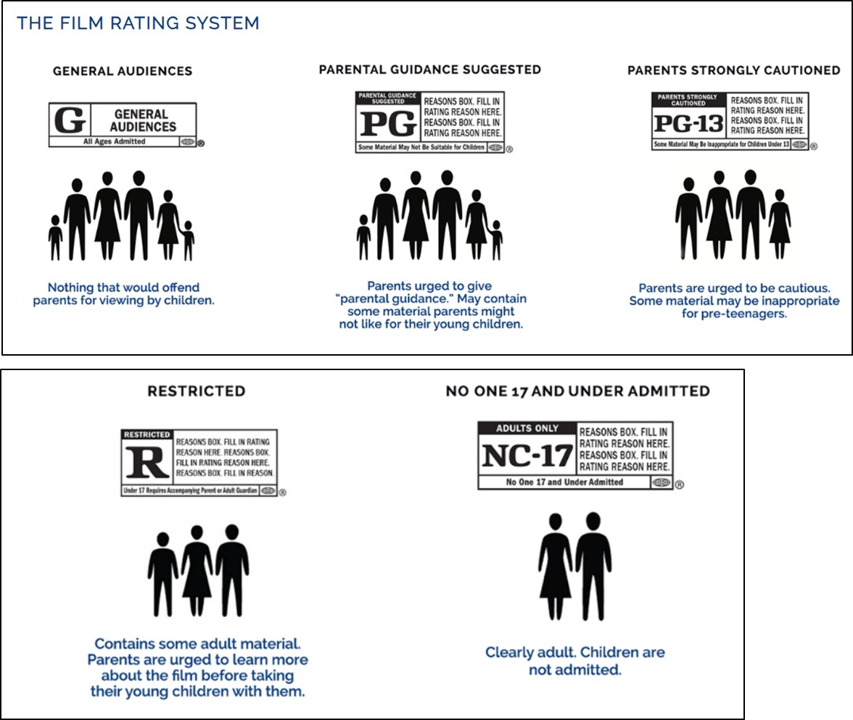
分級制度
Notes:
G：普遍級，大家都可以看
PG：建議家長指導，一些內容可能不適合兒童觀看
PG-13：家長特別留意，有部分內容對13歲以下兒童不適宜，需要有父母陪同觀看，此類影片動作暴力適當，含有少量血腥場面及不雅用語，但也包含可能令人情緒不安的情節。
R：限制級，17歲以下人士必須由父母或者監護陪伴才能觀看，此類影片中常有大量血腥暴力、驚悚恐怖、裸露性愛或吸毒場景，且有大量性暗示及不雅用語/冒犯性言論等
NC-17：只准成人觀看
為了吸引人們闔家來電影院，許多大眾電影院不放映NC-17級的影片。製片商為了增加票房收入，也會主動刪減鏡頭。
雖為自願評級制度，但身為電影協會成員的各大製片廠都會把他們的電影送給評級委員會審定。但另一方面，一些外國影片或者獨立製作的影片，因為事先就不指望大量發行，因此也可無需送審。這些「未評級」（Unrated）影片可能只在數量有限的藝術片電影院放映。

Slide 5
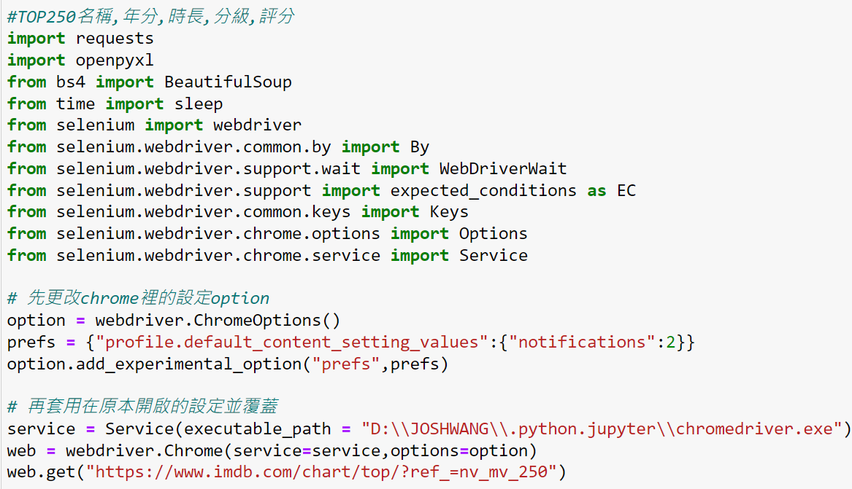
爬蟲程式碼
Notes:
#關掉通知
#要把設定好的option覆蓋過去

Slide 6
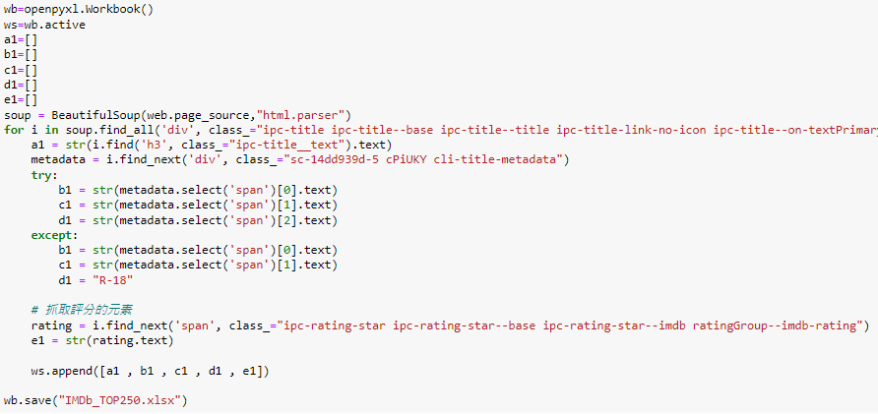
Notes:
#要設空清單
#用BeautifulSoup把html碼變成人看得懂的意思
#a1=電影名稱
#find_next 找一個定位點，往下去找
#當 try 區段內的程式發生錯誤時，就會執行 except 裡的內容，如果 try 的程式沒有錯誤，就不會執行 except 的內容
#b1=年分
#c1=時長
#d1=分級

Slide 7
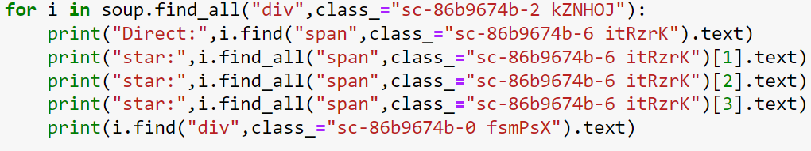
Notes:
#找導演
#找演員
#找投票數

Slide 8
各分級的評分數

Slide 9
分級及評分交叉分析
 |  | 電影投票數
 |  | 最少 |  |  |  | 最多
電影評分 |  | 1 | 2 | 3 | 4 | 5 | 總計
最低 | 1 | 38 | 11 | 1 | 0 | 0 | 50
 | 2 | 32 | 16 | 2 | 0 | 0 | 50
 | 3 | 27 | 19 | 4 | 0 | 0 | 50
 | 4 | 25 | 16 | 8 | 1 | 0 | 50
最高 | 5 | 8 | 14 | 15 | 10 | 3 | 50
 | 總計 | 130 | 76 | 30 | 11 | 3 | 250
電影評分：1代表8.0-8.1的評分
2代表8.2-8.3的評分
3代表8.4-8.5的評分
電影投票數：1代表 35,890-585,365 的投票數
2代表 585,366-1,134,841的投票數
3代表 1,134,842-1,684,317的投票數
Notes:
刺激1995 黑暗騎士 全面啟動

Slide 10
結論
給未來想拍電影的你/妳：
1.需先做市場調查，找到大眾的心理需求
2.不需要酷炫的特效，而是一個感同身受的故事
3.故事的結尾，給出經典的台詞及正面的能量或心靈雞湯

Slide 11
客串:Po(祥哥)
IMDb Top250
IMDb Top250 是IMDb用評分最高的電影排序的排行榜，它代表了全球觀眾心目中最好的電影。
by Laa-Laa, Dipsy, Tinky Winky
謝謝觀賞
Notes:
IMDb是網路電影資料庫，IMDb上有豐富的電影作品資訊，包括電影名稱、演員、導演，劇情，影評這類的基本資訊，我們會用Top250裡面的資訊去分析電影的分級制度跟評分

